Slide 1

数字化轮轴组装生产线工作模式及功能说明
部门：
中车山东机车车辆公司—工艺技术部

Slide 2
目 录
第一部分
工作流程
第二部分
信息管理系统相关

Slide 3
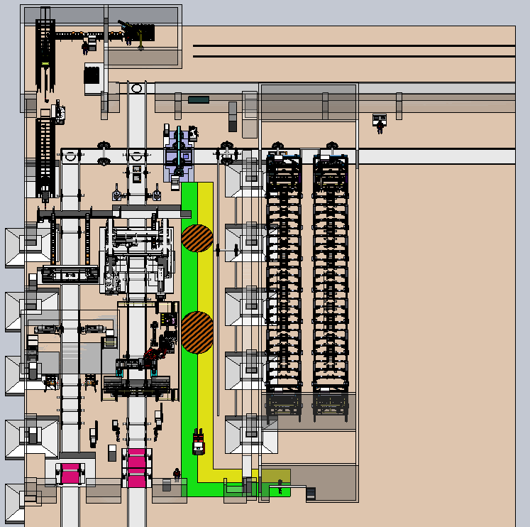
第一部分：工作流程
流程总览
轴承线
主线
收轮
辅线
轮对、附属件同温间

Slide 4
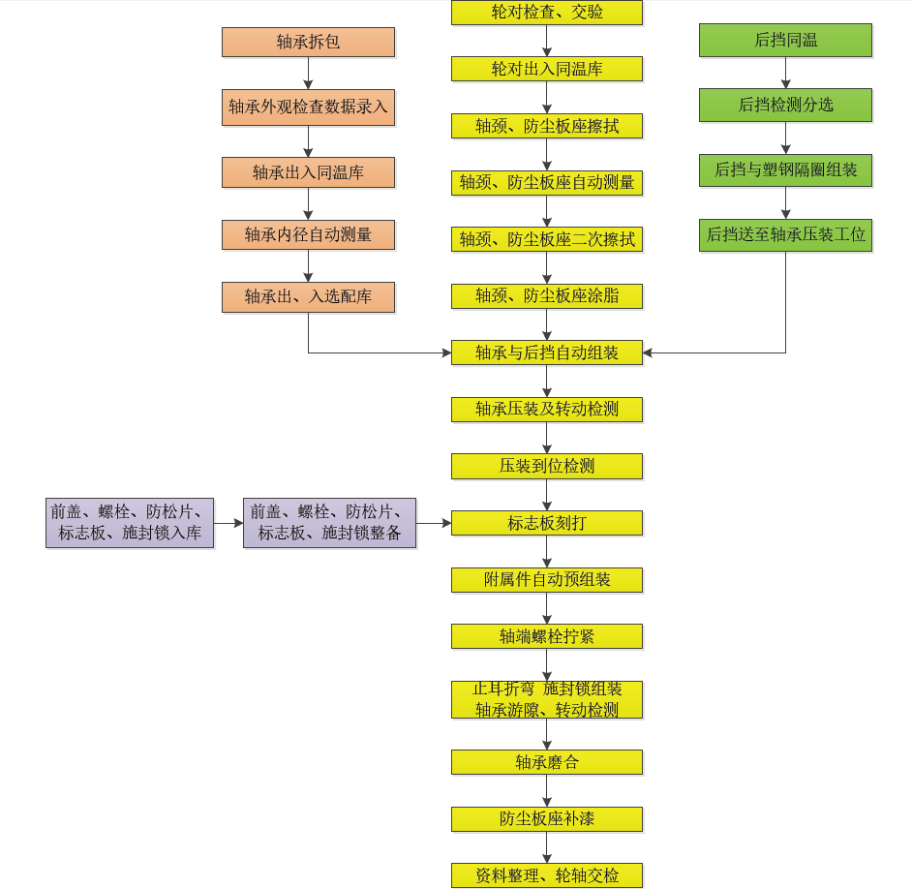
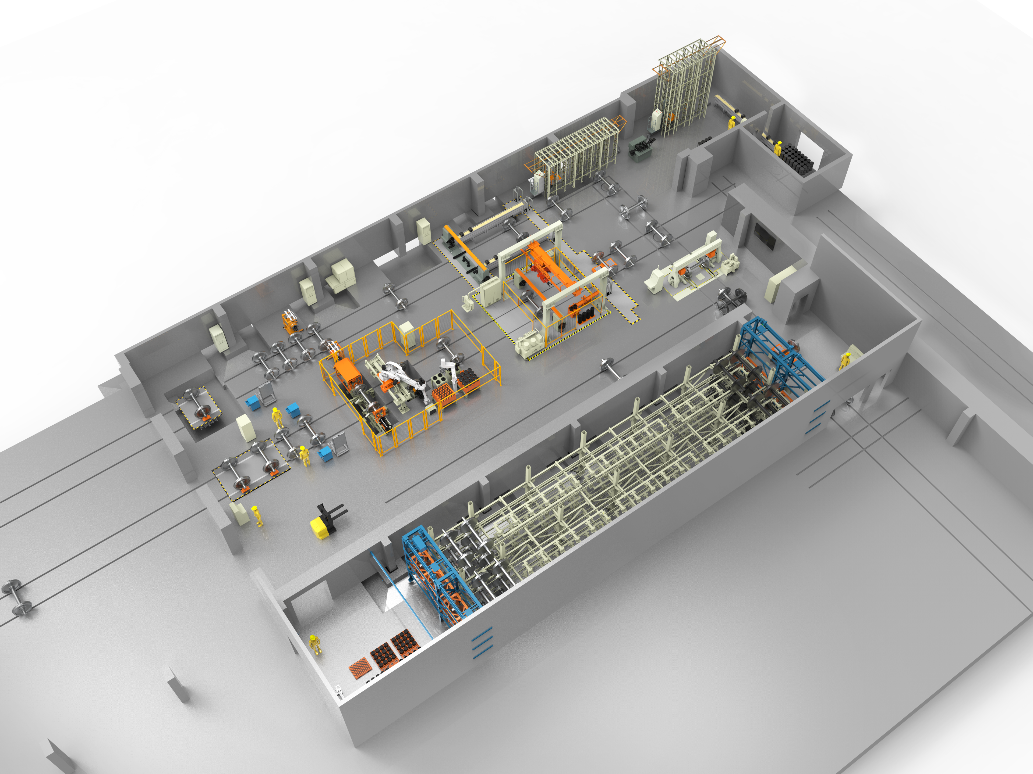
第一部分：工作流程
工艺流程图

Slide 5
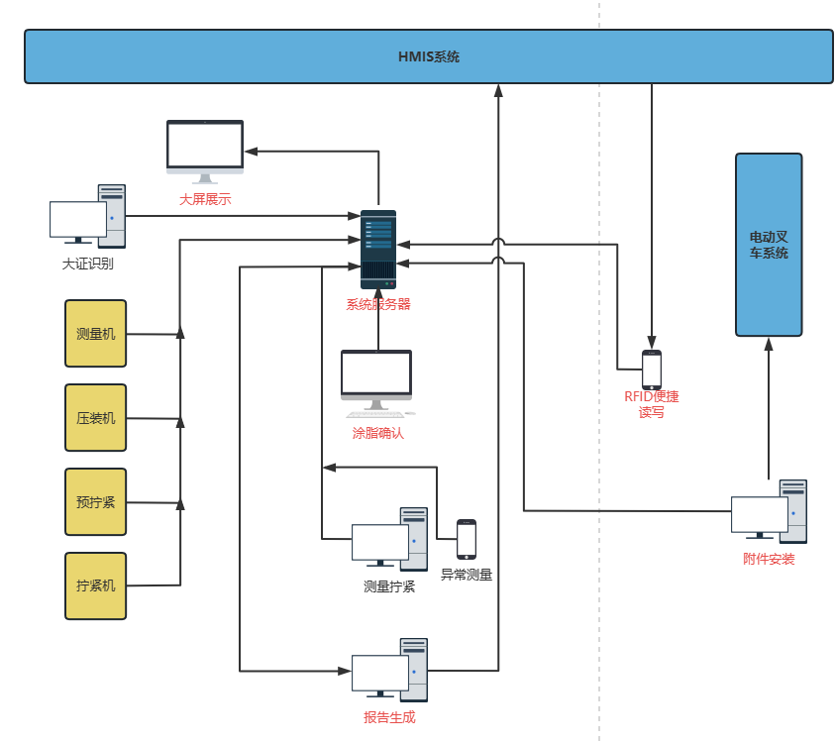
第一部分：工作流程
数据流向

Slide 6
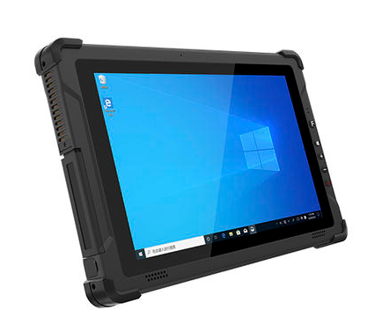
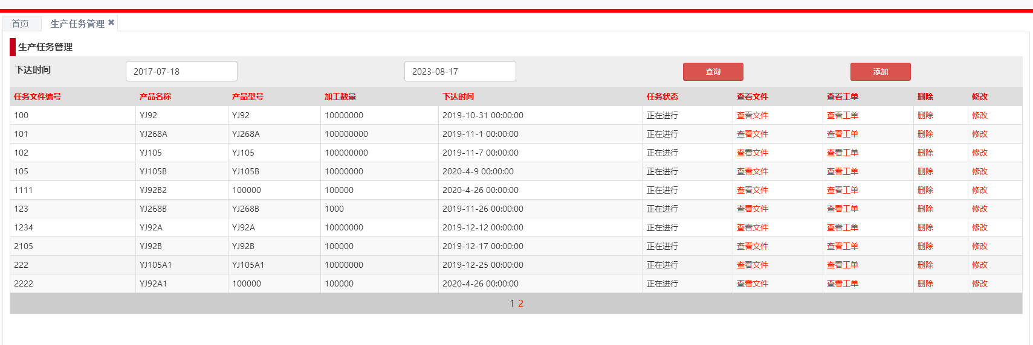
第一部分：工作流程
1、轮对检查交验
轮对自检：
操作者检查轮对相关尺寸
填写质保卡轮对检查相关内容
整理质保卡、车轮、车轴合格证、轮对压装曲线图交检查员；
用HMIS电脑将轮对检查相关数据录入HMIS轮轴工位系统提交检查员
现场硬件：
平板电脑（已有）
计划显示：能显示本班交轮计划、已交待检、已检待验轮对数量。
轮对专检：
检查员检查轮对相关尺寸，检查质保卡、车轮、车轴合格证、轮对压装曲线图无误，填写质保卡轮对专检相关内容后，交验
用专用平板电脑或电脑检查确认HMIS轮轴工位系统数据资料（电子），无误后系统内提交监造放行
轮对监造：
监造师用专用平板查验轮对数据资料（电子），轮对压装曲线图、质保卡、车轮、车轴合格证，无误后在系统内确认放行
★以上车统-51D（A）正面为HMIS轮轴工位系统内流转确认（电子签），交轮不打印，待轮轴完工后正反面一块打印。

Slide 7
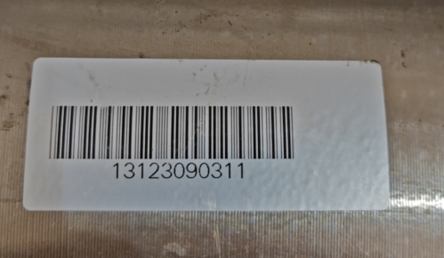
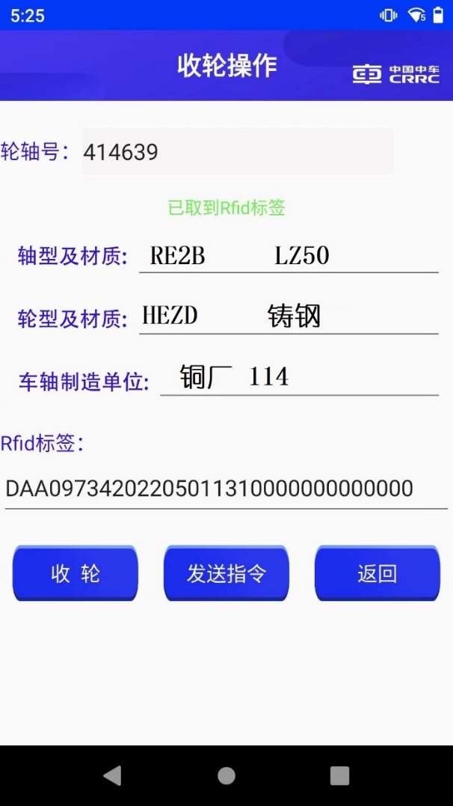

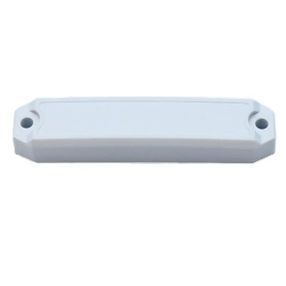


第一部分：工作流程
2、轮对出入同温库
操作者用手持PDA扫描轴身条形码，获取HMIS信息，同时生成轮对队列。
当轴身上的条形码不清晰或掉落时，可以通过输入轴号的 形式收轮。
核对HMIS信息轴号与轴左端钢印轴号一致，写入RFID磁吸标签，吸附于车轮辐板
界面上会显示【轮轴号】【轴型及材质】【轮型及材质】【车轴制造日期】用于人工比对，来确认车轴与RFID的匹配。
RGV小车将轮对输送入库，同温时间自动计时记录，满足时间自动判断出库
轮对基本信息
轮对前置工位信息
数据流向：
服务器
RFID号
HMIS
轴号

Slide 8
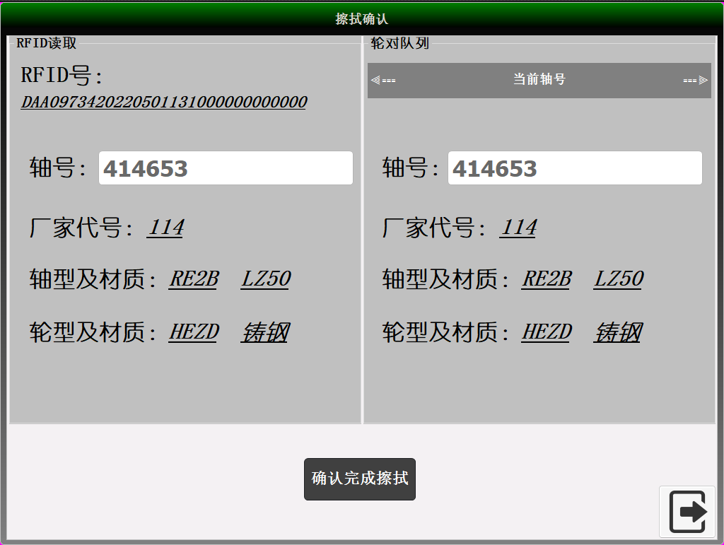
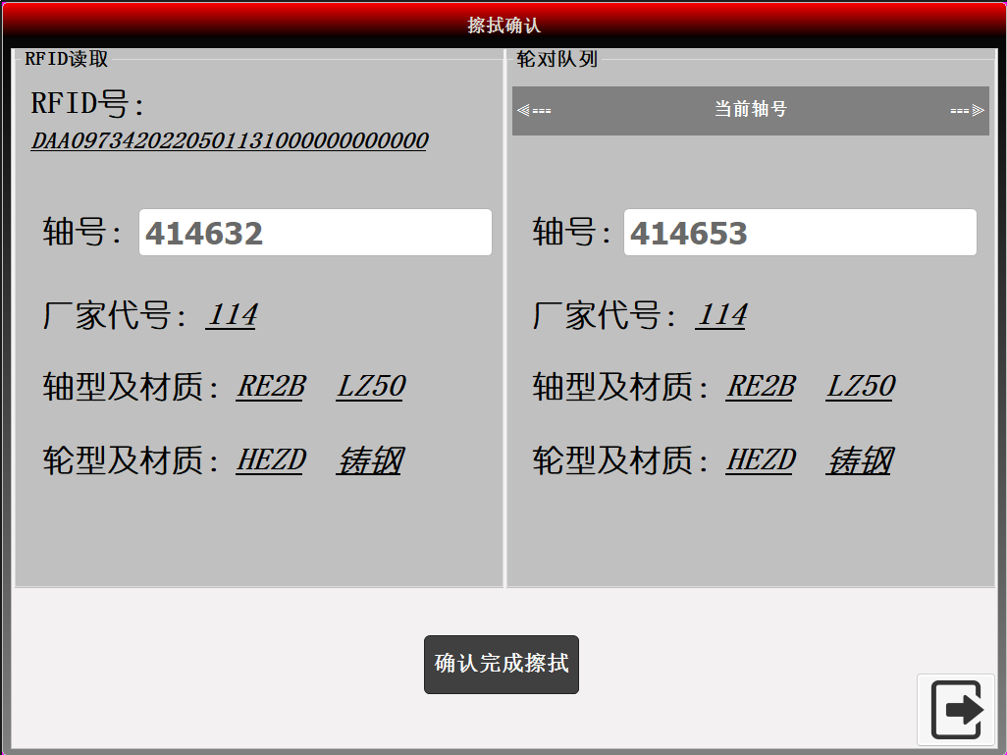
第一部分：工作流程
（3）系统会将RFID读到的轮对信息和轮对队列内的信息进行比对。比对正确系统界面会变绿，操作者可以用酒精擦拭轴颈防径，完成后通过点击确认来提交完成轴颈防径擦拭。如果比对错误会系统变红提示，同时操作者无法提交完成轴颈防径擦拭。未提交轴颈防径擦拭完成的轮对无法进行测量。
3、轴颈、防径擦拭
（1）系统会读取在收轮时所创建的轮对队列。
（2）系统通过RFIID读取当前轮对的信息，可以通过获取的轴号和轴端的钢印号进行比对，确认轮对的匹配。

Slide 9
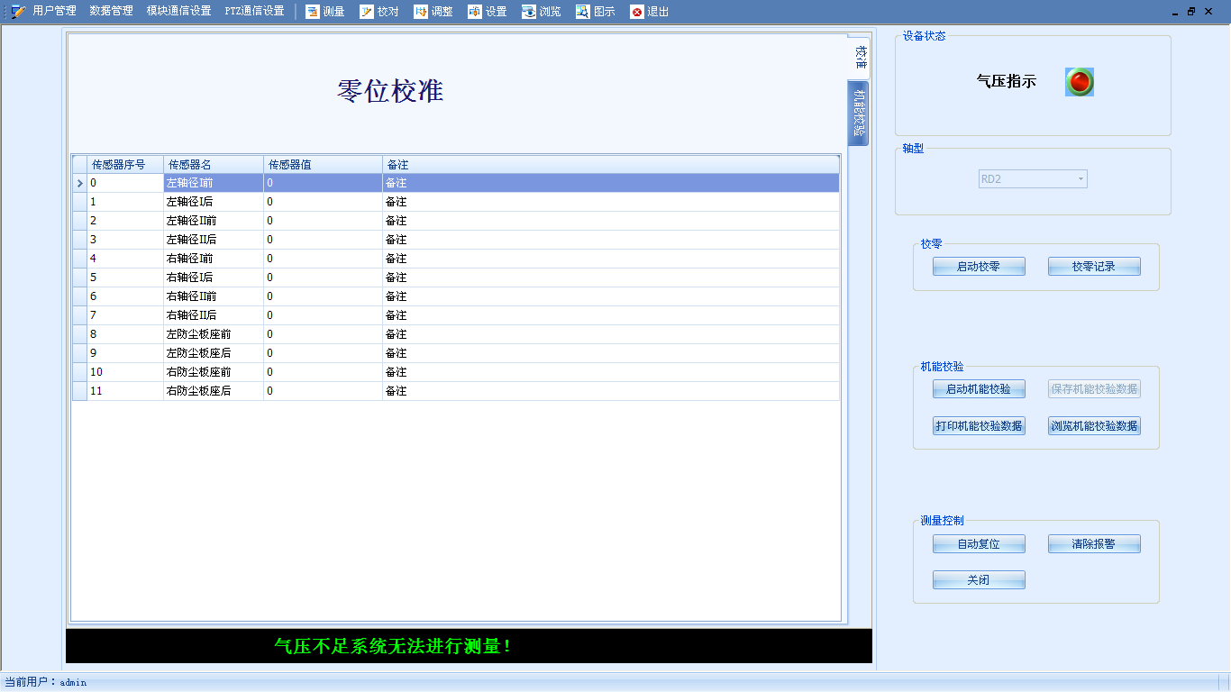
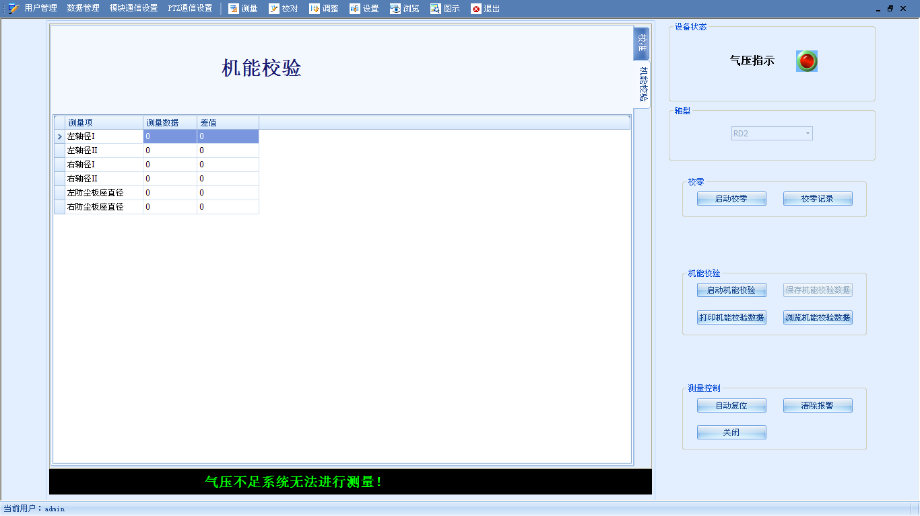
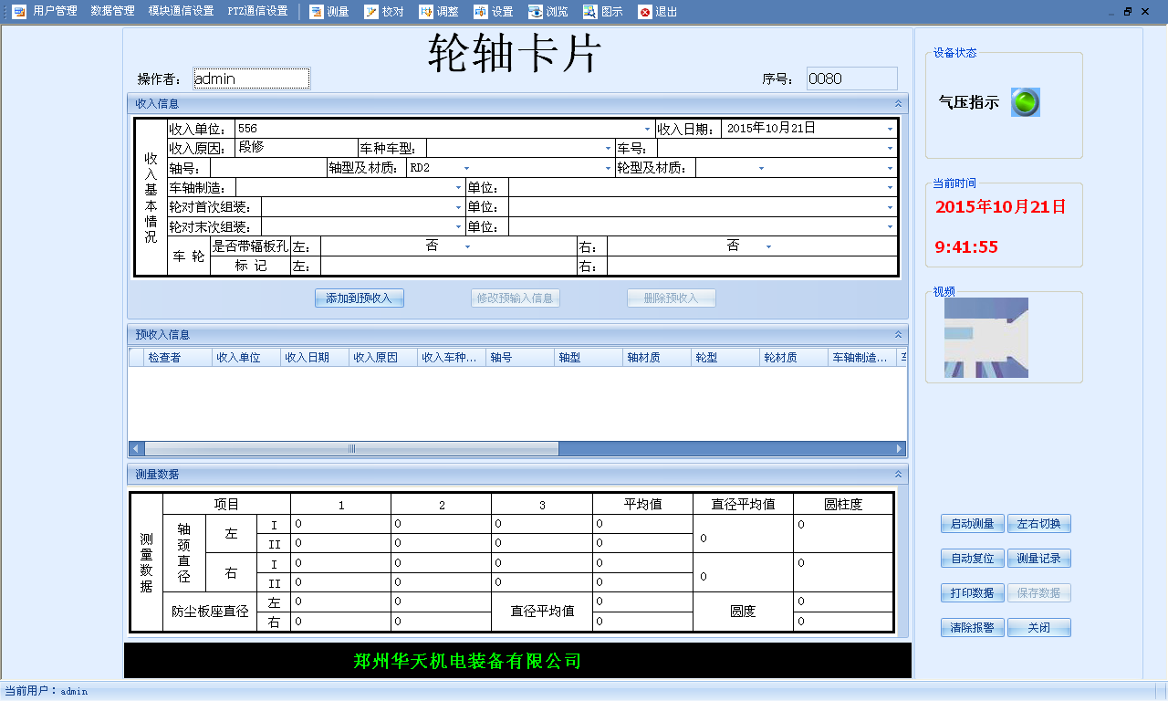
第一部分：工作流程
4、轴颈、防径测量
（1）在每班开工前设备可以自动校核，校核合格后设备方可开始后续测量操作。自动校核过程会生成校核记录并保存，保存的记录可随时查阅。
（2）轮对到位后轴颈、防径能够自动测量，测量数据可以自动传入HMIS轮轴工位系统和信息管理系统，数据可在测量设备和信息管理系统查询。
现场硬件：
轴颈测量机
数据流向：
轮对测量机
轮对测量信息
服务器

Slide 10
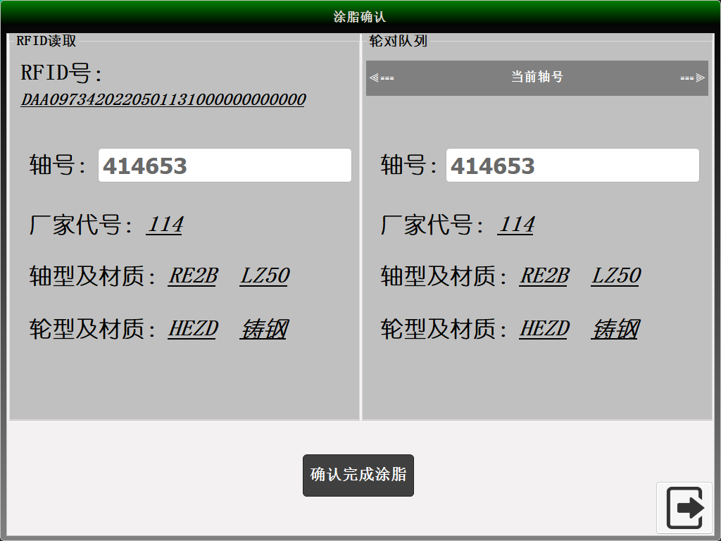
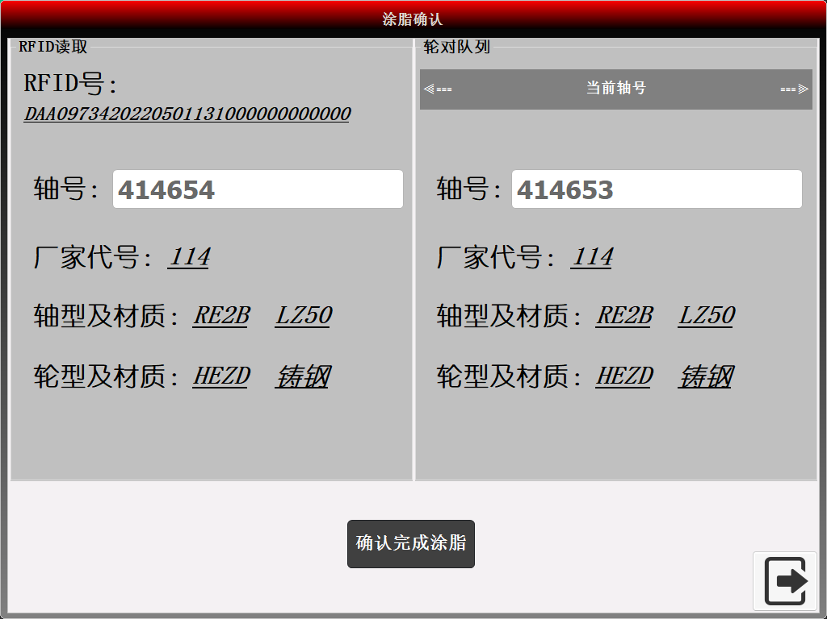
第一部分：工作流程
（3）系统会将RFID读到的轮对信息和轮对队列内的信息进行比对。比对正确系统界面会变绿，操作者可以擦拭并涂抹油脂，完成后通过点击确认来提交完成涂脂。如果比对错误会系统变红提示，同时操作者无法提交完成涂脂。未提交涂脂完成的轮对无法进行压装工序。
5、轴颈、防径二次擦拭、涂脂
（1）系统会读取在收轮时所创建的轮对队列。
（2）系统通过RFIID读取当前轮对的信息，可以通过获取的轴号和轴端的钢印号进行比对，确认轮对的匹配。

Slide 11
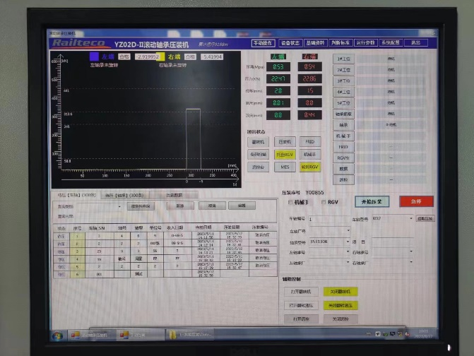

第一部分：工作流程
6、轴承压装
在轴承压装前，机器人自动选配后挡并与轴承组装 (此处后挡信息来源于附件准备工位后面会详细说到)，预装至压装位。
压装机自动压装轴承、自动判断压装结果，自动测量压装到位尺寸。
轴承、后挡信息以及压装过程中产生的压装、测量数据能够自动上传至信息系统。这些数据以及压装曲线图能够在打印台集中查询打印。
现场硬件：
工控机
轴承压装机
涂脂完成信息
涂脂确认工位
数据流向：
轴承压装机
轴承压装信息
服务器

Slide 12
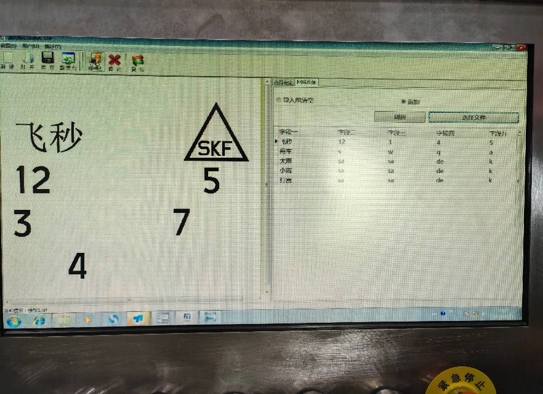

第一部分：工作流程
7、标志板刻打、附属件组装
轮对在压装完成轴承后，中控系统会给激光打标机发送打印信息，激光打印标接收后能够显示所要打印的信息。
激光打标机能够通过RFID获取轮对信息，RFID获取的轮对信息和系统发送的轮对信息进行比对，比对成功后，激光打标机能够自动刻打标识牌。
激光打标机所打印的每一个标识牌都会储存记录，便于后期查询。
前盖、螺栓等附件由专用托盘盛放，盛放情况会在附件准备工位放置时由接口传递给机器人。
机器人根据接收的信息自动抓取前盖、标志板、防松片、螺栓并预组装
轮对信息
数据流向：
机器人手臂
附件信息
服务器
自动拧紧机
拧紧信息

Slide 13
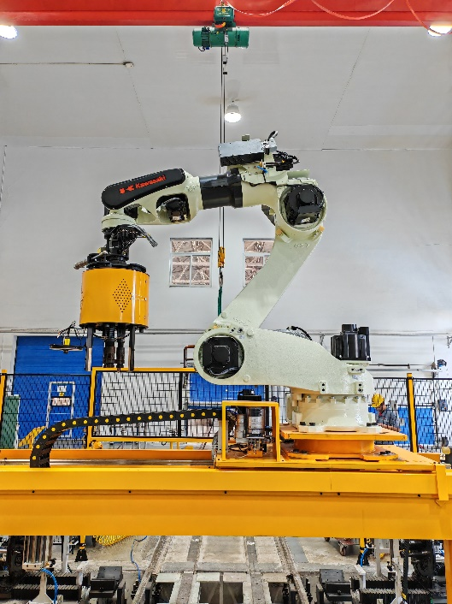
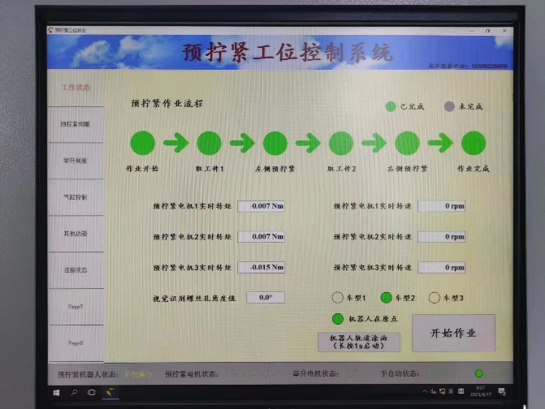
第一部分：工作流程
9、自动拧紧
自动拧紧机通过视觉识别的方式，自动识别螺栓位置，自动对位。
对位完成后，自动拧紧机能够自动完成螺栓拧紧并上传信息系统扭矩，扭矩数据可在打印台集中打印

Slide 14
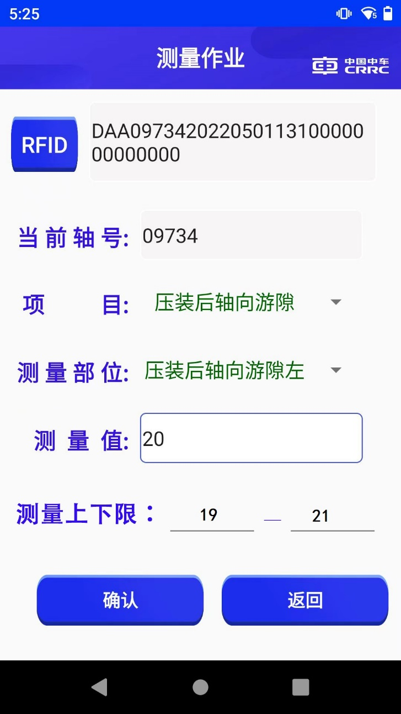
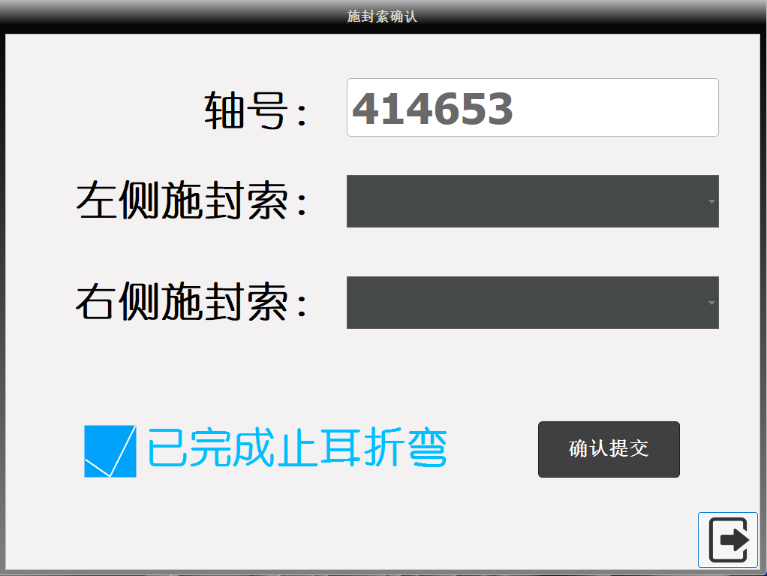
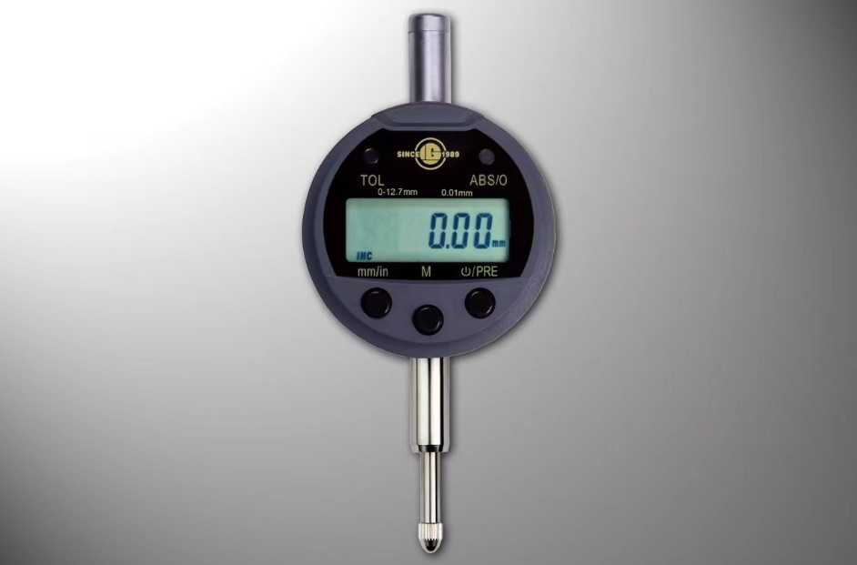
第一部分：工作流程
10、游隙检测、折耳折弯、穿施封锁等
操作者用数显游隙测量工具测量游隙，游隙数据通过蓝牙的方式自动上传至PDA，再由PDA上传至信息系统服务。在蓝牙连接状态不好时，也可以手动输入测量数值。
采用专用止耳折弯工具折弯止耳，穿施封锁
在中控系统上将施封锁标记信息及止耳折弯工作结果确认上传至信息系统。
数据流向：
测量信息
测量信息
服务器
测量工具
现场硬件：
（1）手持PDA（2）游隙测量工具（3）止耳折弯工具（4）工控机
施封索工位

Slide 15
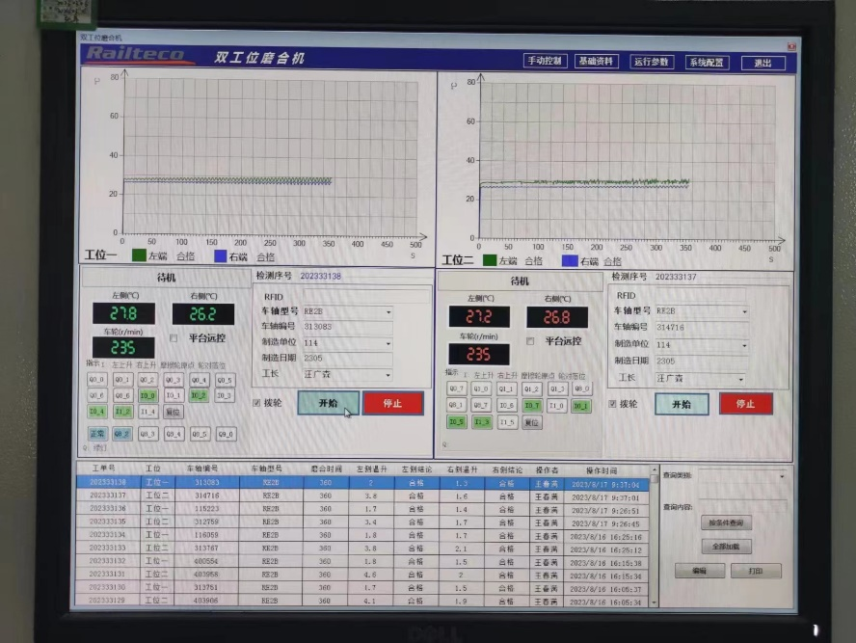
第一部分：工作流程
11、轴承磨合、防尘板座补漆
轮轴到位后，磨合机通过RFID自动读取轮对基本信息并记录。
设备根据工艺要求自动进行磨合测试。
磨合机能够实时显示磨合过程信息，磨合结束后磨合结果自动判断，磨合数据能够保存在本地也能够自动上传至信息系统，实现数据的双层保护。
操作者能够在打印台通过信息系统集中对磨合记录进行查询和打印。
磨合结束后，操作者人工对轮对进行补漆。
数据流向：
轮对磨合机
轮对磨合信息
服务器

Slide 16
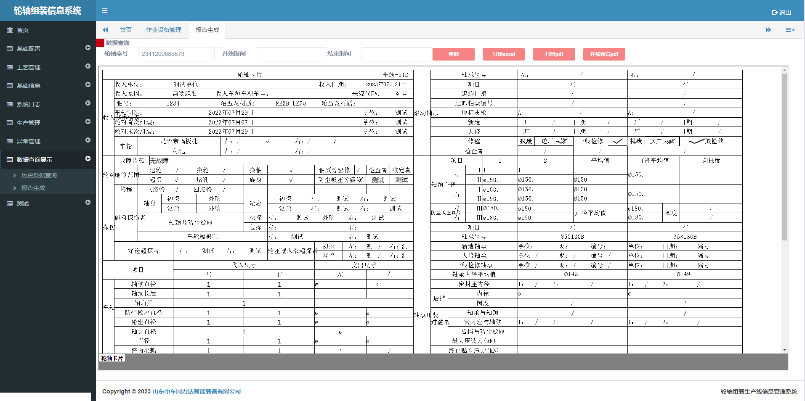
第一部分：工作流程
12、资料整理
现场硬件：
工控机
操作者将车统-51D、轴承压装曲线图、质保卡（轴承压装部分）、螺栓紧固记录、轴承磨合记录等与交轮班传递的前工序资料整理汇总交检。
检查员检查实物、资料及HMIS轮轴工位系统数据无误后签章交验。
监造人员查验资料、实物、及HMIS轮轴工位系统数据无误后签章放行
数据流向：
轮轴卡片
HMIS
服务器

Slide 17
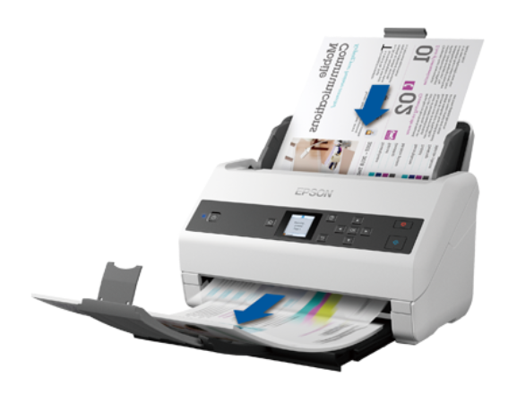
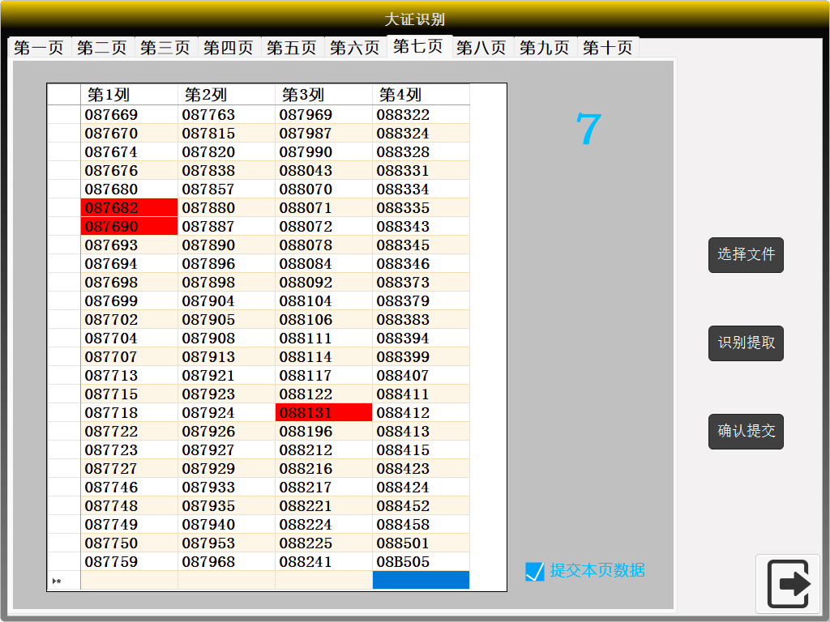

第一部分：工作流程
配件处理工作流程
1、轴承拆包
现场硬件：
轴承大证扫描仪
工控机
（1）操作者将轴承拆包上线
（2）操作者对轮轴大合格证进行扫描识别（具体操作下一页）。
（3）采用图像识别技术识别轴承外圈信息并与轴承大合格证比对
数据流向：
识别完成信息
修改完成信息
大证识别工位
人工
大证图片
扫描仪
服务器

Slide 18
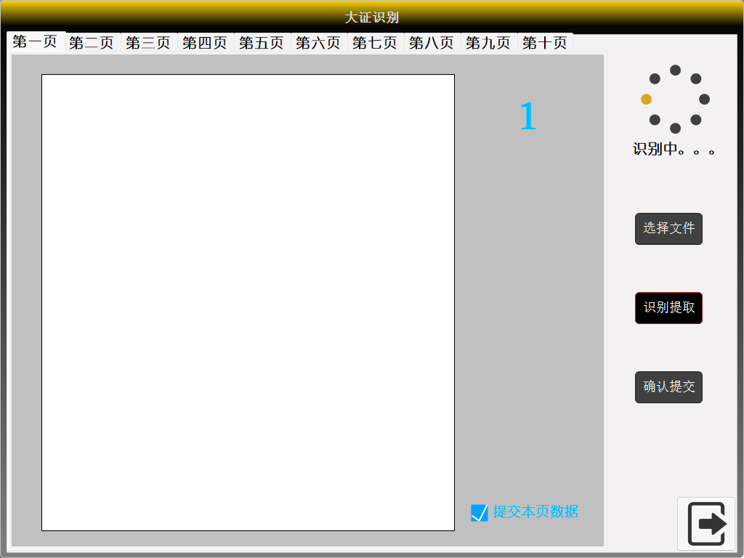
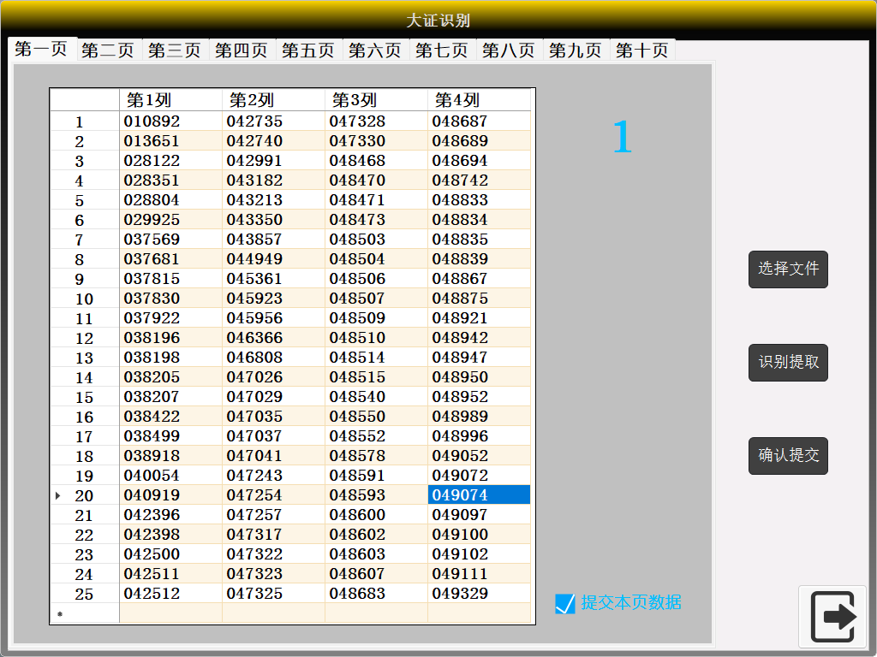
第一部分：工作流程
配件处理工作流程
软件操作 （1）将清晰的大证纸质文件放在扫描仪上扫描，获得pdf文件
（2）点击【选择文件】按钮选择扫描得到的pdf文件
（3）点击【识别提取】按钮对文件进行识别，识别得到的轴承号数据会展示到软件界面上
（4）操作者对照纸质大证文件进行人工核对，有个别识别错误的轴承号可进行人工修改，修改过的轴承号会进行标红提示。
（5）核对完成的页面操作者可以通过点击【确认提交】按钮进行提交，提交会保存提交者信息，用于追溯。
1、轴承拆包
文件选择
文件识别
人工修改
服务器

Slide 19
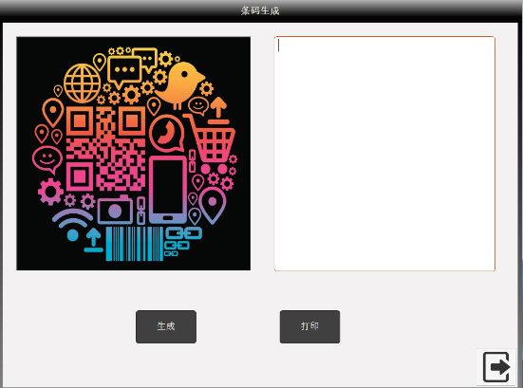
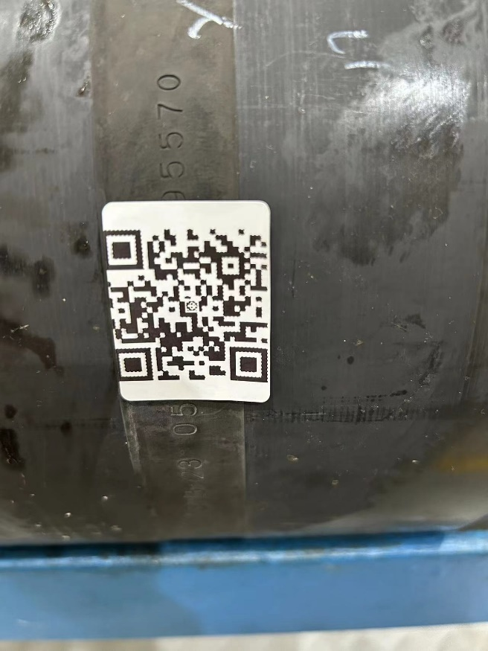
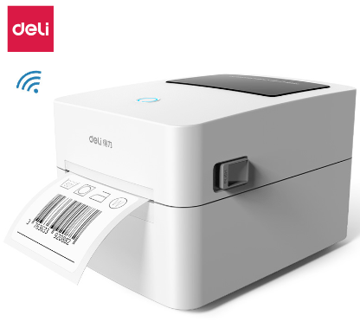
第一部分：工作流程
配件处理工作流程
2、轴承翻转识别、条码生成
（1）轴承会在上线时进行反转入同温库，反转的过程中，通过视觉识别技术能够识别出轴承上的轴承号，此时中控系统会将此轴承号在大证识别所得到的轴承号库中进行比对，如果存在此轴承号则正常入库，若不存在此轴承号，则由人工将此轴承搬出，隔离存放。
（2）轴承反转入同温库前，中控系统将包含轴承号的轴承信息发送至二维码打印机，二维码打印机接收到轴承信息后自动生成二维码，操作者将二维码粘贴于轴承外圈的凹槽内，输送轴承进入同温存放库。
现场硬件：
（1）轴承反转机器
（2）轴承二维码打印机

Slide 20
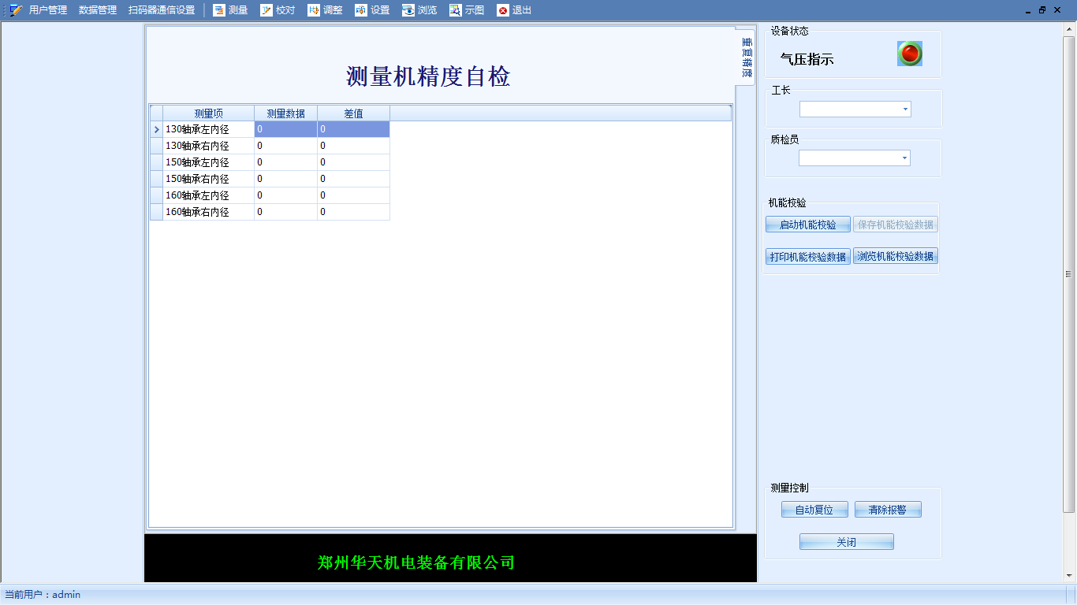
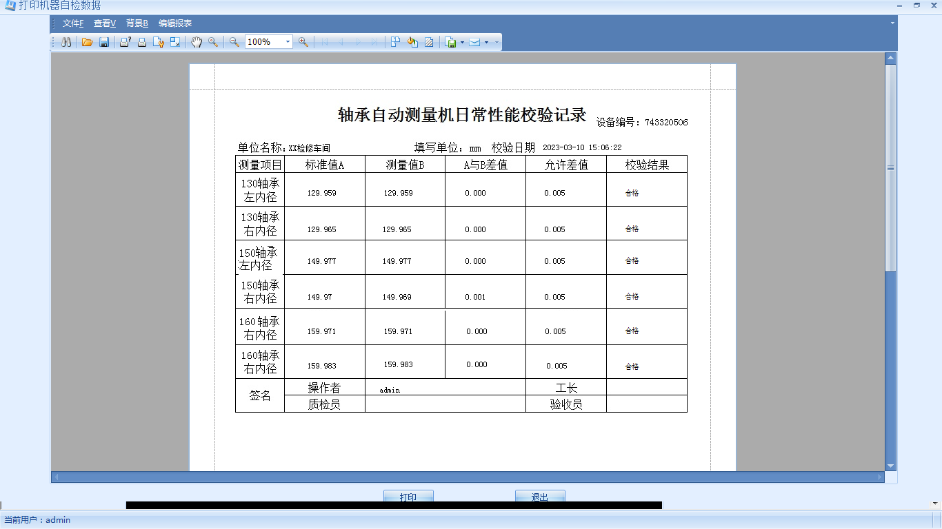
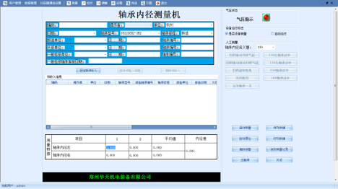
第一部分：工作流程
配件处理工作流程
3、轴承测量入库
（1）在每班开工前设备可以自动校核，校核合格后设备方可开始后续测量操作。自动校核过程会生成校核记录并保存，保存的记录可随时查阅。
（2）轴承在进入测量机前有轴承扫码识别确认装置可以扫描上工序生成的二维码，识别轴承信息。
（3）识别到轴承信息后能够自动测量轴承内径，测量数据可以自动传入HMIS轮轴工位系统和信息管理系统，数据可在测量设备和信息管理系统查询。
（4）轴承测里完成后会进入选配库最后进入压装机，投入使用。

Slide 21
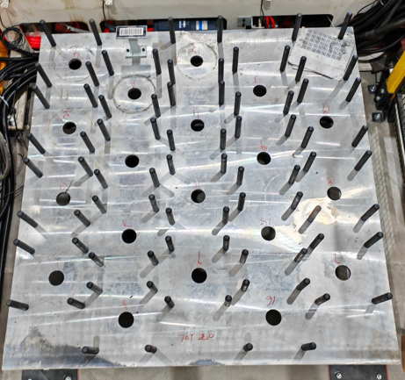
第一部分：工作流程
4、后挡
同温后，人工在附件同温间测量并放入专用工装（工装样式如图）。
工装有20个空位，每个空位可以存放4个后挡，工装不一定要装满，可以存放不同厂家的后挡，操作者在放完后挡时，需要在中控系统软件上记录后挡存放情况（操作流程见下页）。
后挡摆放完成后，后挡摆放情况会通过数据接口发送至机器人手臂，由AGV小车送入压装工位。
轴承压装工位能通过后挡摆放位置，能够获取后挡尺寸
数据流向：
呼叫
AGV
附件工位
机器人手臂
托盘信息

Slide 22
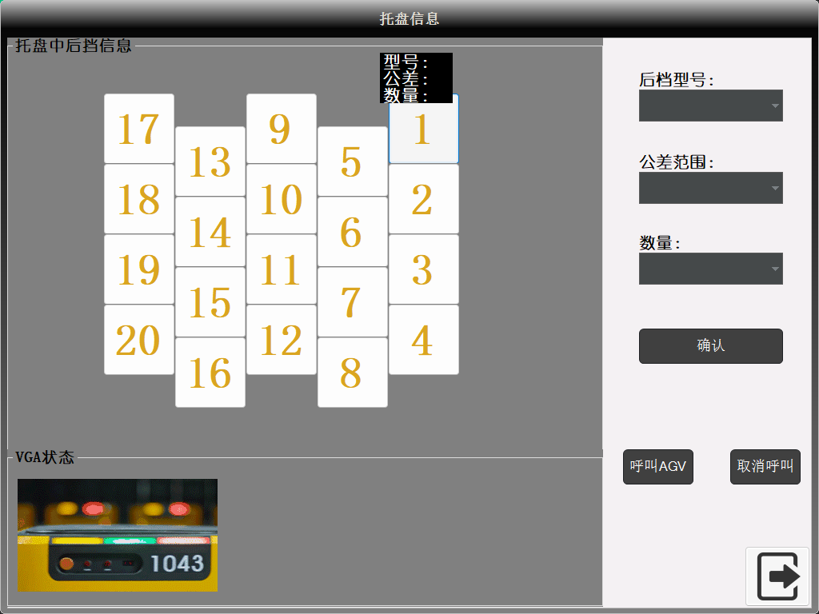
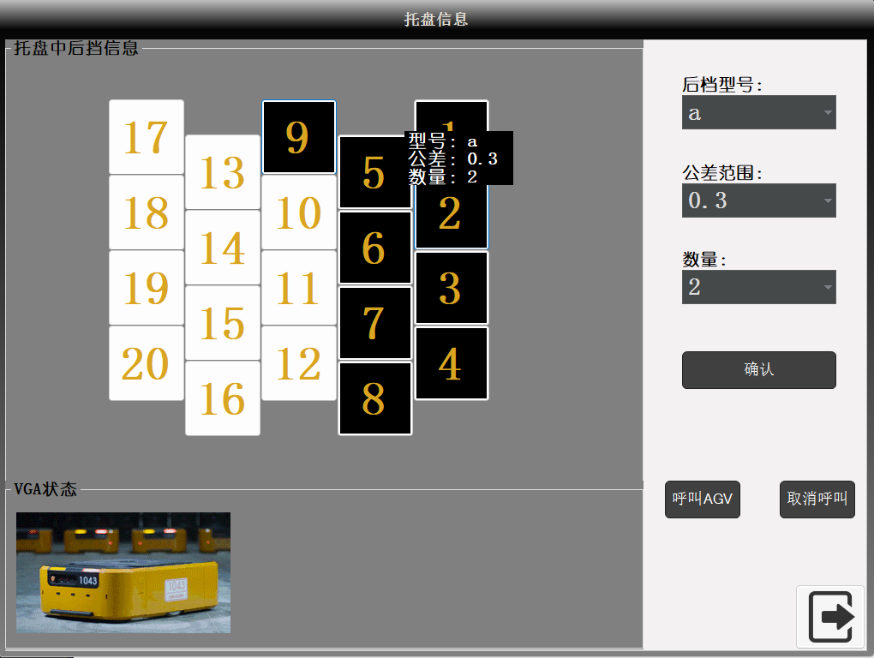
第一部分：工作流程
4、后挡
软件操作：
（1）后挡托盘，每层20个空位，共4层，共80个空位。系统将托盘的20个空位以软件的形式显示在页面上，并进行了数字编号。
（2）每个带数字的方块代表一个空位，操作者可以单个或多个选中空位，已选中的空位为黑色，未选中的空位为白色。
（3）对于已经选中的空位，操作者可以根据实际情况编辑它们的【后挡厂家】 【公差范围】 【后挡数量】。
（4）鼠标移动到方块上时，界面上会显示该空位上的后挡信息，便于实时查看、确认后挡信息。
（5）操作者在完成后挡放置工作后可以点击【呼叫VGA】按钮来呼叫电动叉车，电动叉车收到指令后将后挡托盘运输给压装机工位。
（6）后挡的摆放情况也会通过接口传给压装机，压装机可以根据实际信息选择后挡。

Slide 23
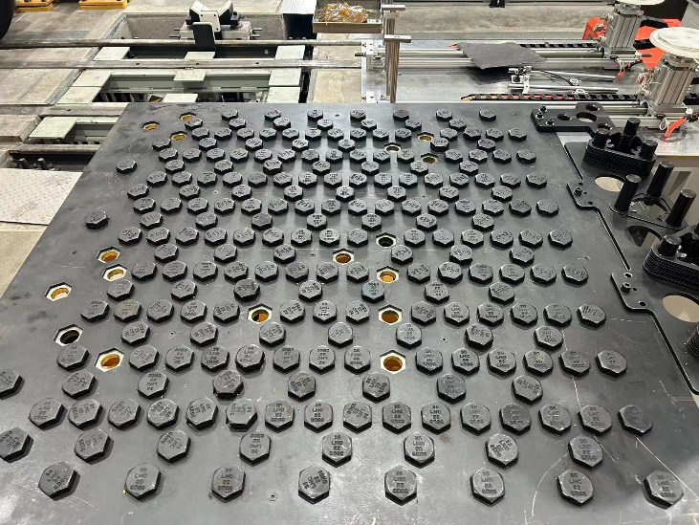
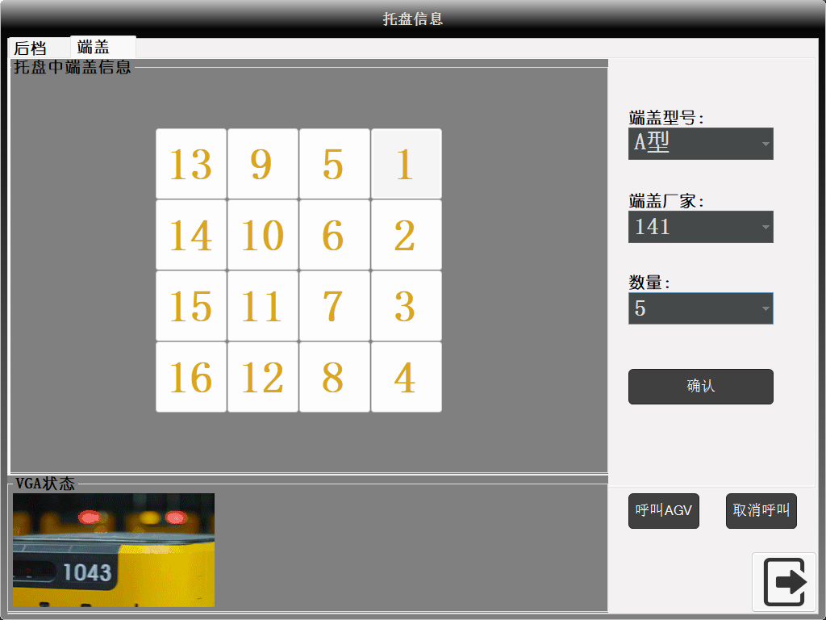
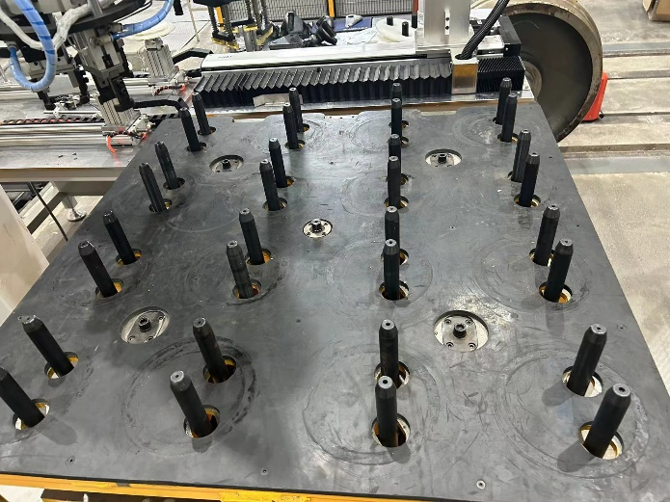
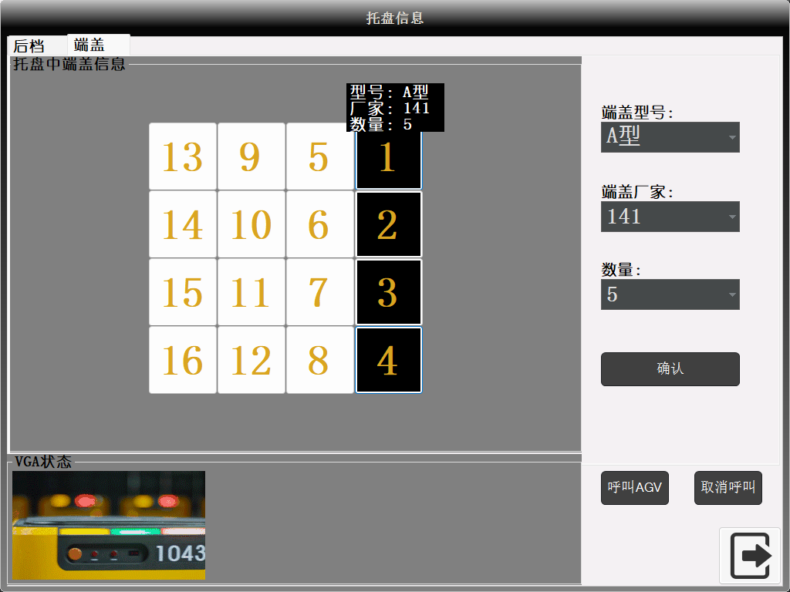
第一部分：工作流程
5、其他附件
其他附件包含前盖、螺栓、施封锁等。
前盖和螺栓有专用的托盘盛放。
前盖托盘，每层16个位置，共5层，共80个空位。
螺栓托盘，等边三角形放置，3个1组，共80组。
跟后挡托盘一样，由软件在界面上模拟出托盘空位，操作者人工往托盘上放置物料并在软件上进行记录，操作步骤类似于前面说的后挡托盘。整备完成后由电动叉车运输给4轴机器人工位，供机器人抓取，托盘上前盖摆放情况也通过接口的方式发送给4轴机器人。

Slide 24
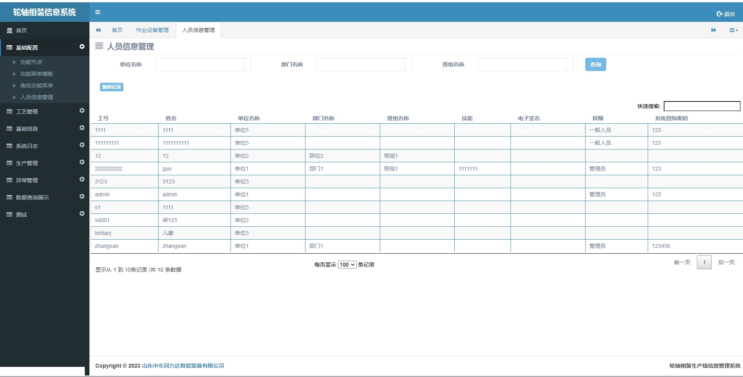
第二部分：信息管理系统
产线六要素管控
基于人机料法环测六要素的集成系统管理模块
（1）人员
系统具有人员管理子模块，包含有人员权限分配管理、人员信息、工种职级，上岗许可等。
能赋予综管、质管、工艺、装备、生产等不同人员相应权限，完成岗位员工数据导入、质量数据检查、工艺纪律检查、装备点检、计划下发等工作。。。。

Slide 25
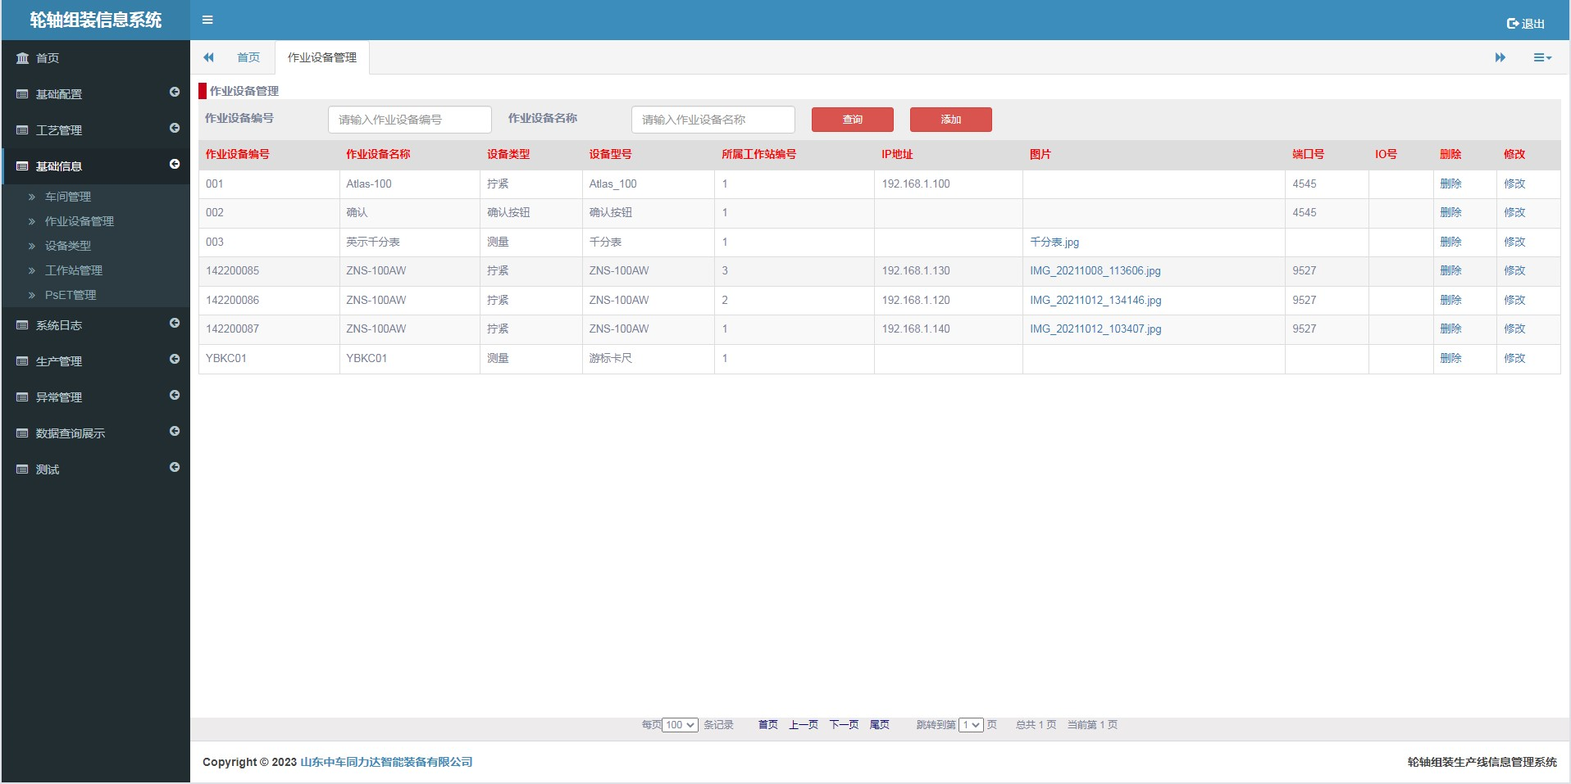
第二部分：信息管理系统
产线六要素管控
基于人机料法环测六要素的集成系统管理模块
（2）设备
包含设备类型、指标查询，定检周期提醒，设备点检信息录入及确认、设备运行状态及异常信息提醒。。。。

Slide 26
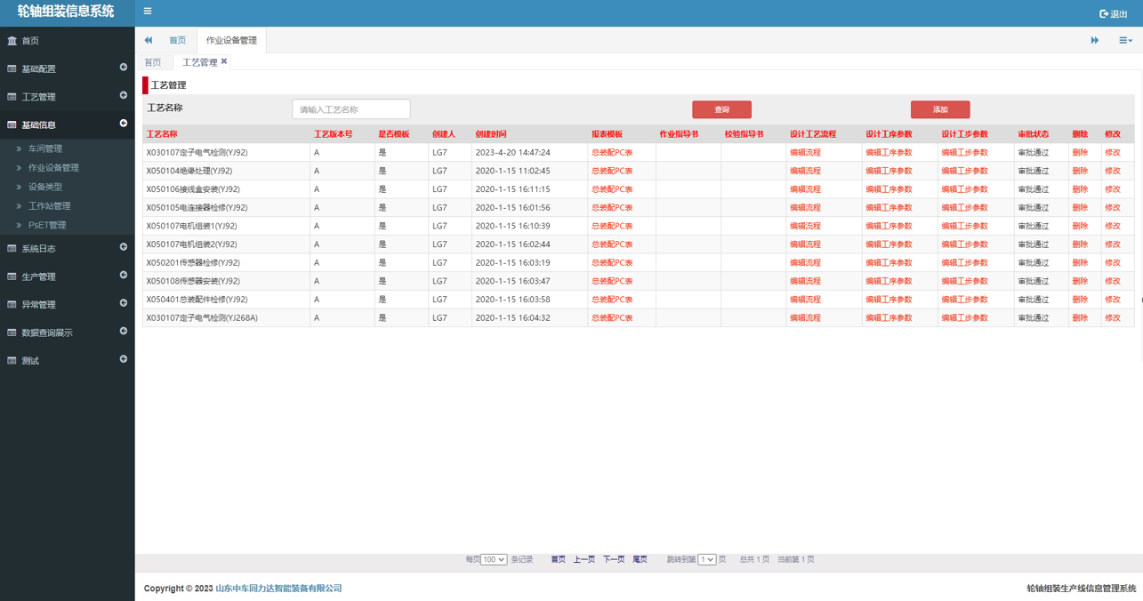
第二部分：信息管理系统
产线六要素管控
基于人机料法环测六要素的集成系统管理模块
（3）物料
基于生产计划的物料管理，物料存量，消耗信息，上料提醒等。
（4）法
系统具有工艺规程、工艺参数查询等功能。

Slide 27
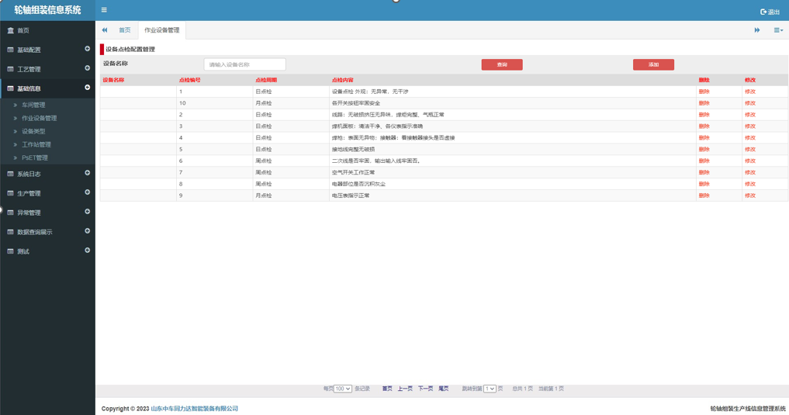
第二部分：信息管理系统
产线六要素管控
基于人机料法环测六要素的集成系统管理模块
（5）环
可将轴承间环境温度数据录入产线信息系统形成电子记录，方便查询监测。
（6）测
设备按规定校验，配置测量工具精度性能可查询、管理，计量周期自动提醒等。

Slide 28
第二部分：信息管理系统
（3）监控系统
4
5
监控系统功能：
轴承间设置12个局部视频监控点位，2个球形全局监控探头，可以实现对轴承间主要作业区域进行24小时实时监控。
具备录像存储功能，保存期限不低于30天，现场摄像头采集的视频信息均可在调度室、轴承间验收办公位显示器上显示和查询。
系统预留光纤接口，可接入质量管理部监控系统。
在不与互联网连接的前提下，尝试通过内网将监控信号输出给监造项目部远程监控。
3
2
1
6
7
10
8
9
11
12

Slide 29
第二部分：信息管理系统
（4）监造工作
通过轴承间配置的专用电脑，可以查看轮轴工位系统所有数据信息，可通过密码验证方式放行，也可通过原监造平板电脑查验放行。
可通过信息系统管理界面检查轴承间人、机、料、法、环、测六要素所涉数据信息、异常监测信息等。

Slide 30
感谢观看！

